Slide 1
Apache Hadoop install guide

Slide 2

1. 구성 환경 및 사전 준비
호스트OS Windows 10 HOME
로컬PC가 공유기(WI-FI)를 통해 인터넷이 연결되어 있다는 가정
하둡 클러스터에 대한 이해와 테스트를 목적으로 하는 입문자용 가이드
● jdk 압축 파일 (본 가이드에서는 jdk-8u191-linux-x64.tar)
https://www.oracle.com/kr/java/technologies/javase/javase8-archive-downloads.html
● centOS7 디스크 이미지 파일
http://isoredirect.centos.org/centos/7/isos/x86_64/ (* 최상단 kakao 혹은 naver가 빠름)
● virtualbox 6.1
https://www.virtualbox.org/wiki/Downloads (* Windows hosts 클릭, 다운로드 후 .exe 실행)
● MobaXterm 8.6
- https://mobaxterm.software.informer.com/8.6/ (* 다운로드 후 .exe 실행)

Slide 3
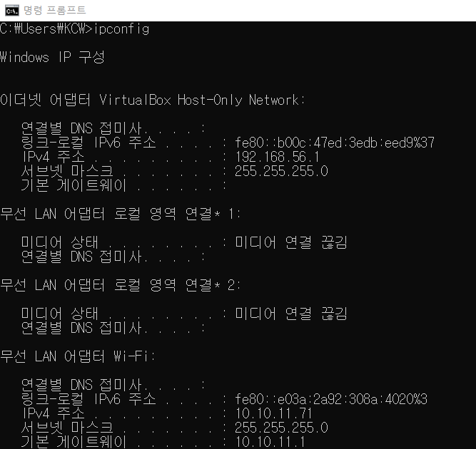
2. 가상 서버 생성
윈도우 탐색기 – cmd – ipconfig 입력 – VirtualBox Host-Only Network 주소 확인

Slide 4
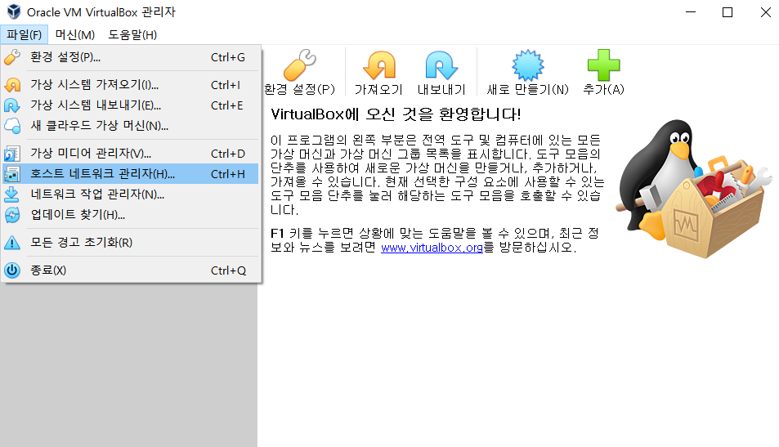
2. 가상 서버 생성
Virtual box 실행 – 좌측 상단 파일 – 호스트 네트워크 관리자 – 아래와 같이 설정 - 적용

Slide 5
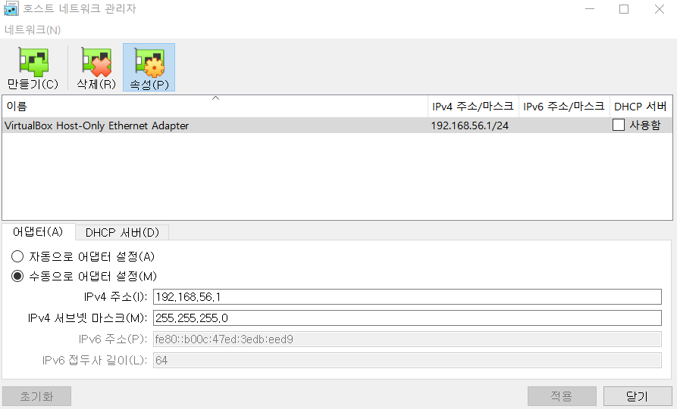
2. 가상 서버 생성
기존에 어댑터가 없을 시 만들기 버튼으로 생성

Slide 6
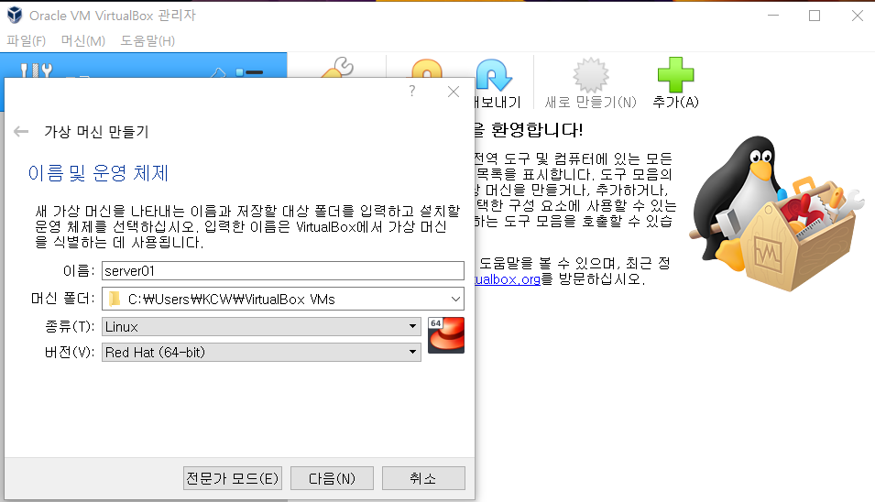
2. 가상 서버 생성
새로 만들기 – 이름 설정 - 다음
(이름 설정에 ‘cent’를 입력하면 자동으로 리눅스 계열로 설정된다, 후 원하는 서버 이름 입력)

Slide 7
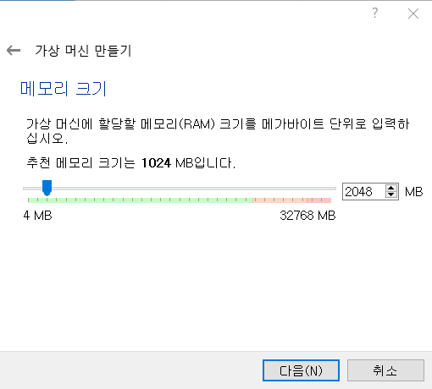
2. 가상 서버 생성
메모리 크기 설정 - 다음

Slide 8
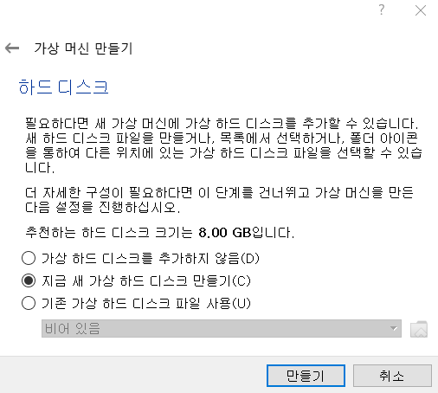
2. 가상 서버 생성
만들기

Slide 9
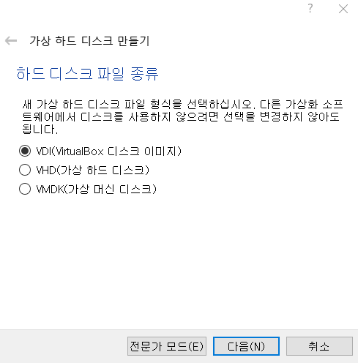
2. 가상 서버 생성
다음

Slide 10
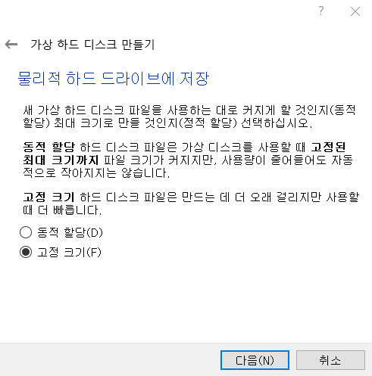
2. 가상 서버 생성
선택 후 다음

Slide 11
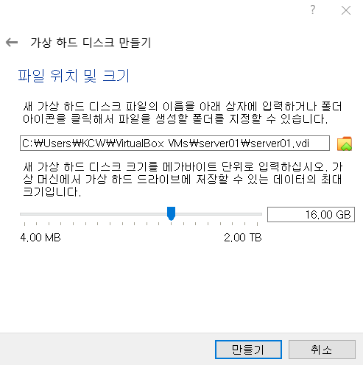
2. 가상 서버 생성
디스크 크기 설정 후 만들기

Slide 12
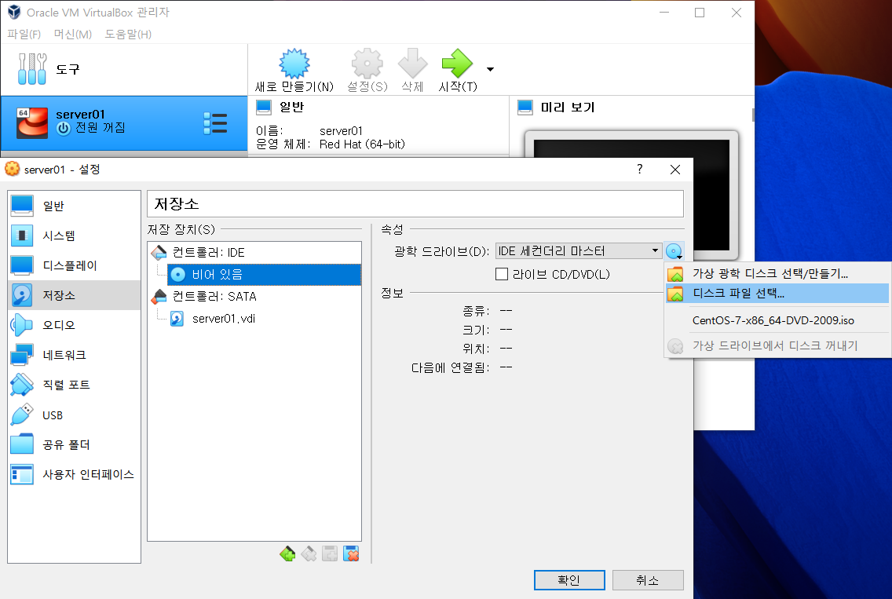
2. 가상 서버 생성
아래 순서대로 클릭
2
1
5
4
6
3

Slide 13
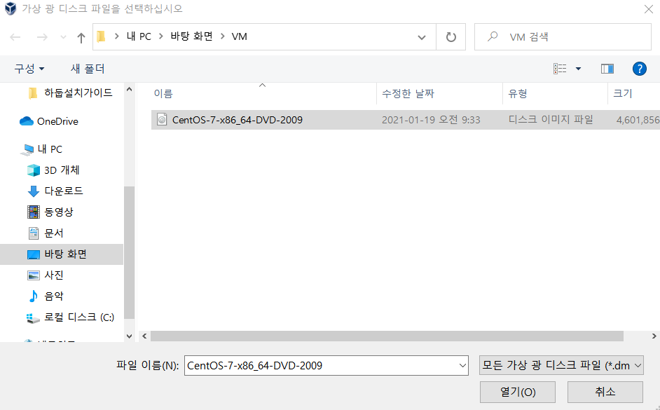
2. 가상 서버 생성
다운로드 받았던 디스크 이미지 파일 등록

Slide 14
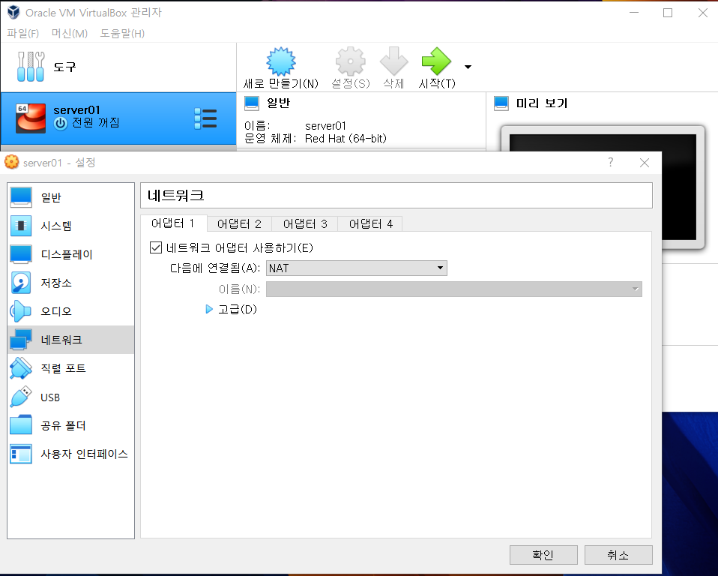
2. 가상 서버 생성
네트워크 – 어댑터1 기본으로 설정 후 어댑터2 클릭

Slide 15
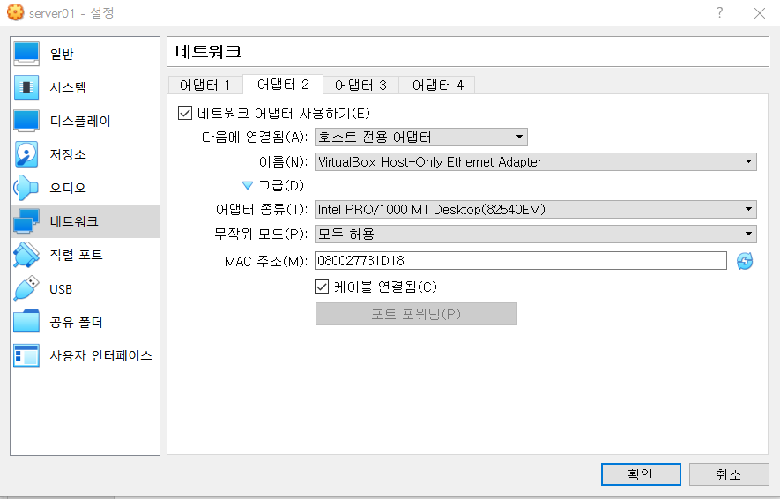
2. 가상 서버 생성
다음과 같이 설정 후 확인

Slide 16
2. 가상 서버 생성
Virtual box 네트워크 어댑터 설정 방법:
가상 서버를 생성하였을 때, 기본적으로 어댑터 1에는 NAT 어댑터가 등록된다. NAT 어댑터는 게스트OS(새로 생성한 가상서버)가 호스트OS(로컬PC의 운영체제 여기서는 WINDOWS 10)의 IP를 통해 외부 인터넷에 연결해주는 가장 간단한 방법이다. 하지만 게스트OS간의 통신이 불가하다.
호스트 전용 어댑터는 외부 인터넷과는 단절되어 있지만 구축한 게스트OS간의 통신이 가능하다.
이 두 어댑터를 사용하여 서로의 단점을 보완, 게스트->외부 인터넷, 게스트 -> 게스트 통신이 가능하다.
[참조] https://technote.kr/213

Slide 17
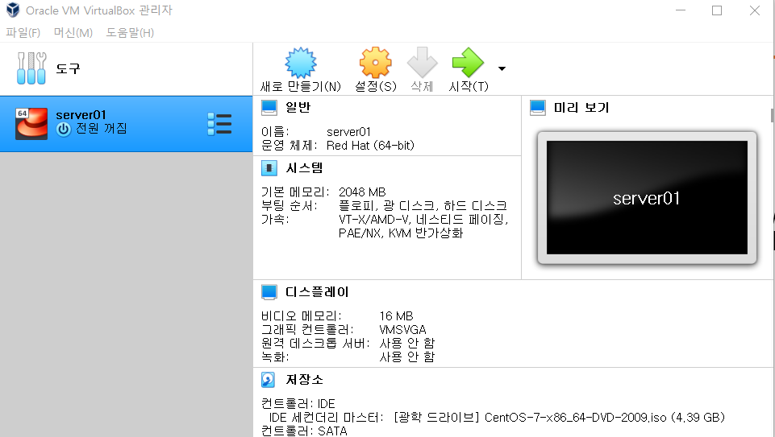
2. 가상 서버 생성
시작

Slide 18
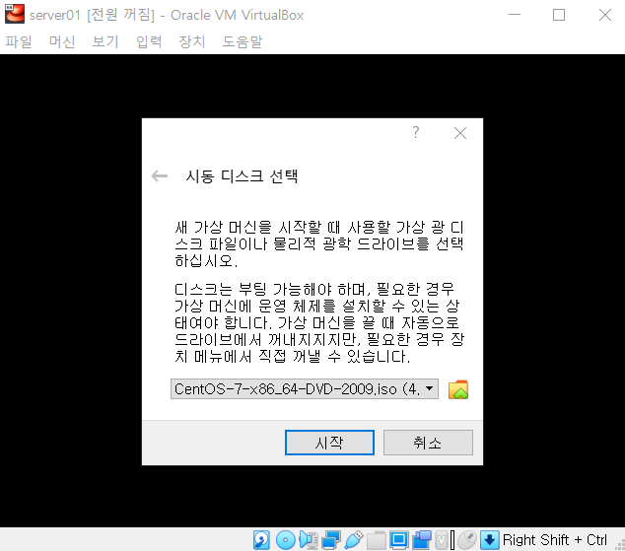
2. 가상 서버 생성

Slide 19
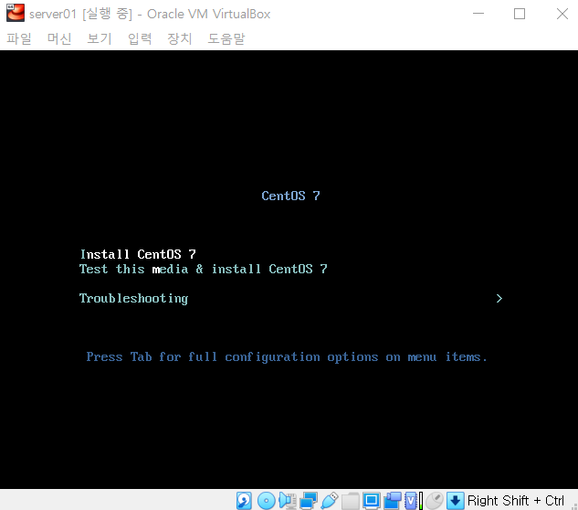
2. 가상 서버 생성
Install CentOS 7 Enter

Slide 20
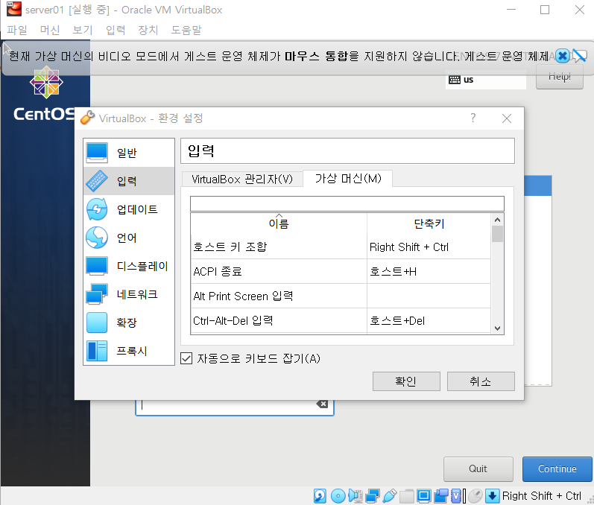
2. 가상 서버 생성
좌측 상단 파일 – 환경 설정 – 입력 – 호스트 키 조합 설정(게스트OS에서 호스트OS로 빠져나올 때 혹은 반대

Slide 21
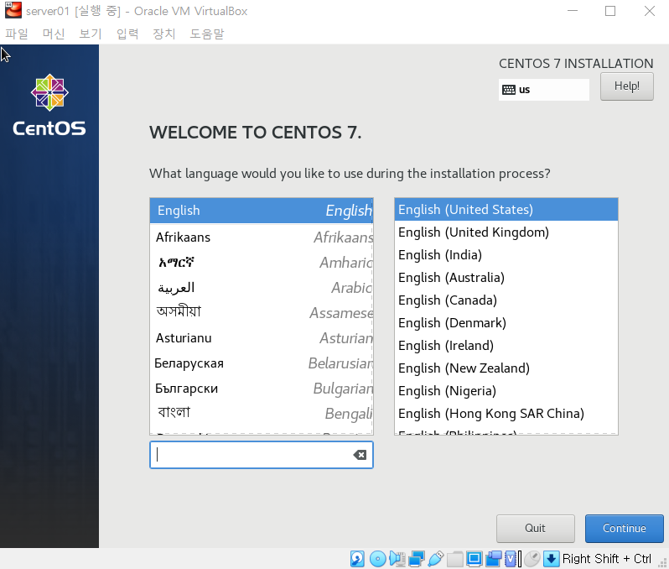
2. 가상 서버 생성
언어 설정 - Continue

Slide 22
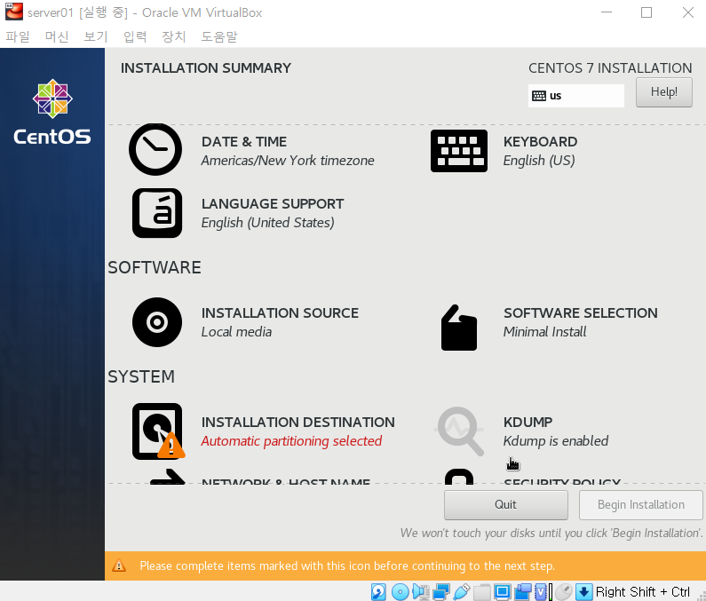
2. 가상 서버 생성
INSTALLATION DESTINATION 클릭

Slide 23
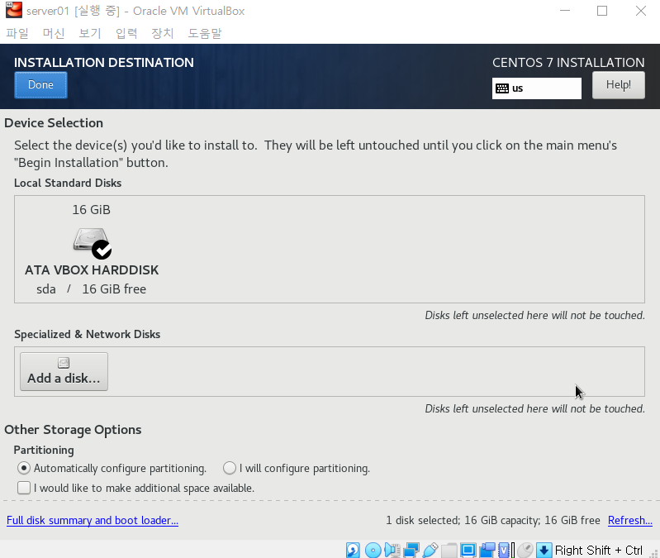
2. 가상 서버 생성
별다른 클릭 없이 Done 클릭 (* 경고 표시가 사라짐, 이 과정을 거치지 않아도 자동으로 설정됨)

Slide 24
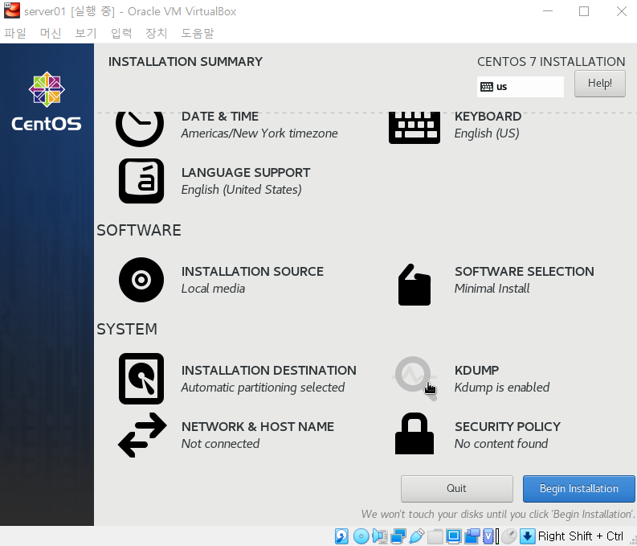
2. 가상 서버 생성
NETWORK & HOST NAME 클릭

Slide 25
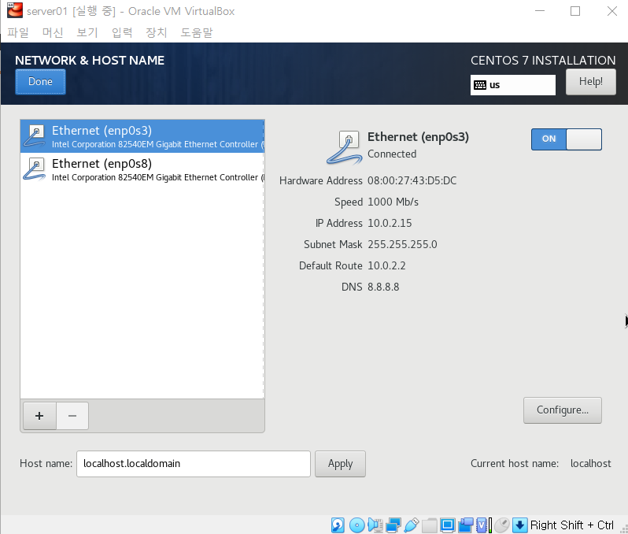
2. 가상 서버 생성
Enp0s3 이더넷 스위치 ON 클릭 후 Done (* enp0s8은 건드리지 않는다 – 서버 실행 후 설정할 예정
3
1
2

Slide 26
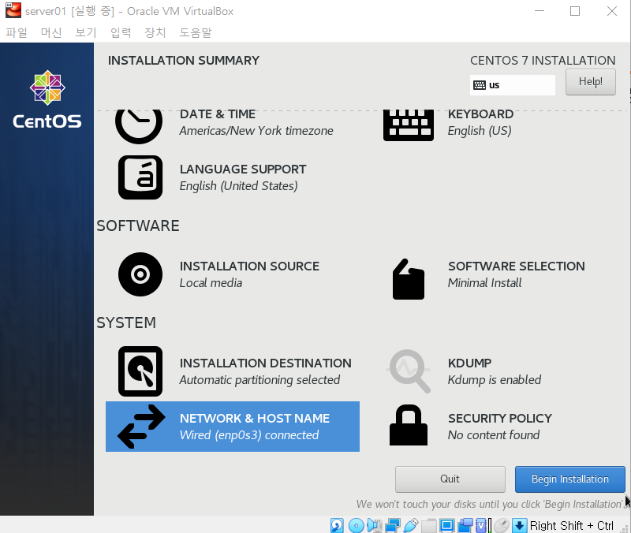
2. 가상 서버 생성
Begin Installation 클릭

Slide 27
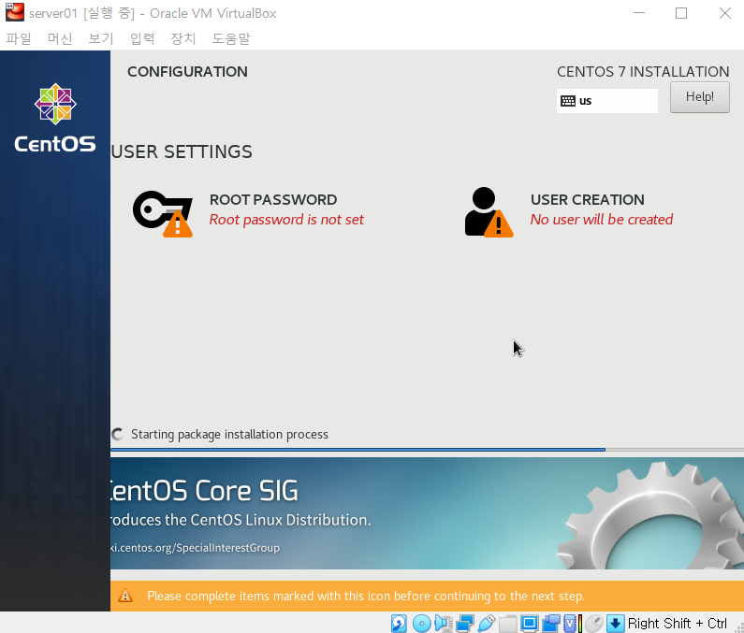
2. 가상 서버 생성
ROOT PASSWORD 클릭

Slide 28
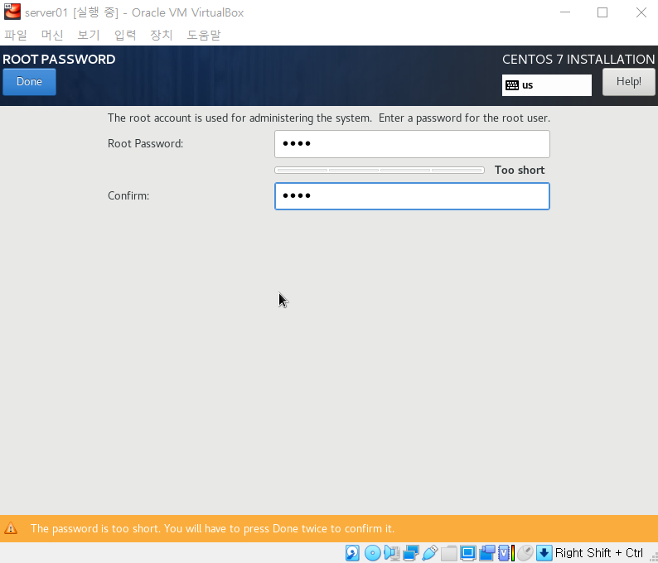
2. 가상 서버 생성
비밀번호 설정 후 Done (* 비밀번호가 권장하는 형식이 아니어도 Done을 두 번 클릭하면 설정되어 넘어간다.

Slide 29
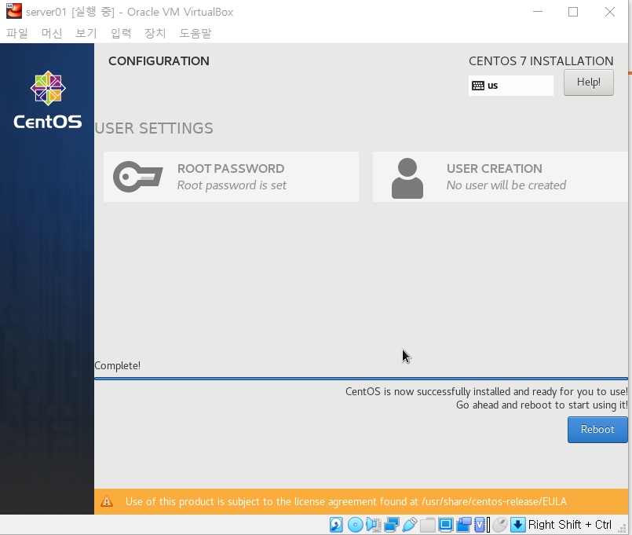
2. 가상 서버 생성
Reboot 클릭

Slide 30
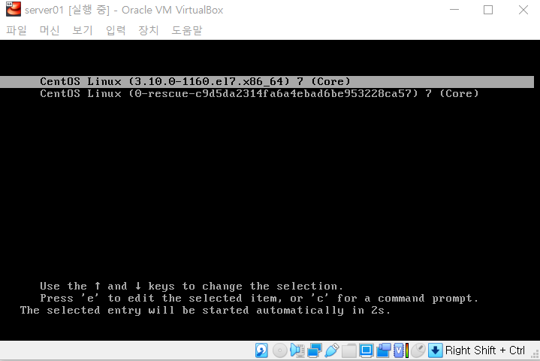
2. 가상 서버 생성
Enter

Slide 31
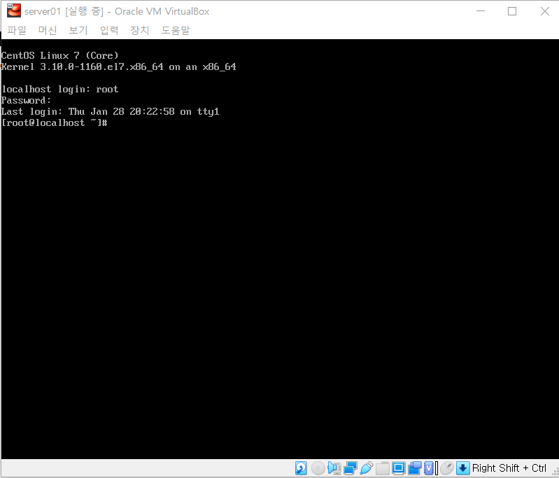
2. 가상 서버 생성
root – 비밀번호 입력 – 접속 확인

Slide 32
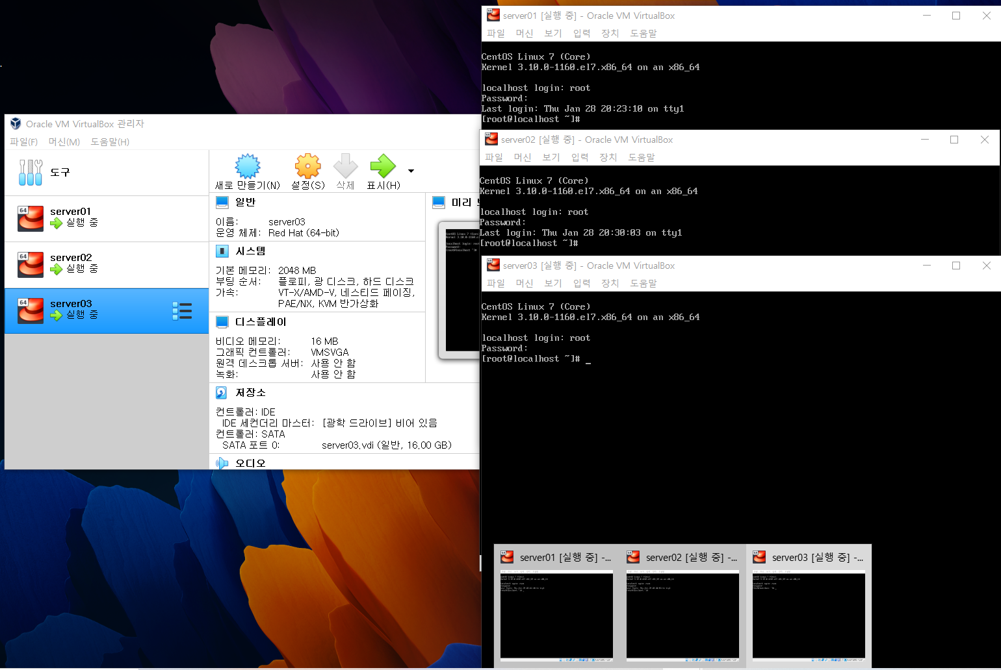
2. 가상 서버 생성
위 과정을 반복하여 3대의 서버를 구성한다. (server01, server02, server03)

Slide 33
3. 네트워크 설정
Action server: 명령을 수행할 서버
User: 명령을 수행할 계정
Pwd: 명령을 수행할 경로
3-1. 각 서버 별 hostname 변경
Action server: all
User: root
Pwd: /root
hostnamectl set-hostname [서버이름]

Slide 34
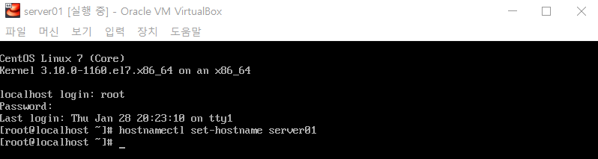
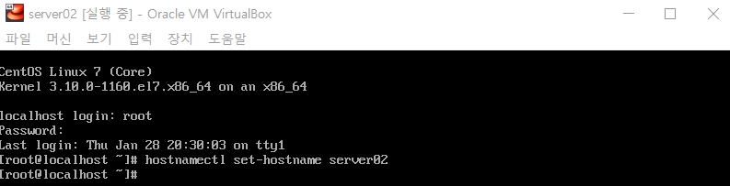


Slide 35

3-1. /etc/hosts 내용 변경
Action server: all
User: root
Pwd: /root
vi /etc/hosts
192.168.56.100 server01
192.168.56.101 server02
192.168.56.102 server03

Slide 36
3-2. 고정 IP 할당 (enp0s8)
Action server: all
User: root
Pwd: /root
cat /etc/sysconfig/network-scripts/ifcfg-enp0s3
ONBOOT=“yes”만 확인(다른 설정 수정 X)
vi /etc/sysconfig/network-scripts/ifcfg-enp0s8
수정 후
systemctl restart network
ip addr show

Slide 37
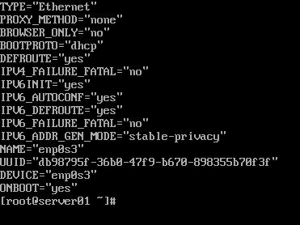
enp-0s3
ONBOOT만 확인
다른 설정을 그대로 나두기

Slide 38
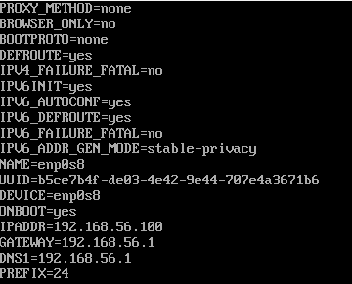
enp-0s8
BOOTPROTO=none: dhcp 비활성화
ONBOOT=yes: 스위치 on
IPADDR: 서버의 고정 IP
(* server01: 192.168.56.100
server02: 192.168.56.101
server03: 192.168.56.102 )
GATEWAY: 호스트OS가 할당한 Virtual box IP
DNS1: 동일
PREFIX: 넷마스크와 비슷한 의미
* IPADDR만 각 서버별로 다름
* enp0s3는 초기 설정 때 스위치ON 클릭 시 설정할 필요가 없고, 스위치ON을 하지 않았다면
ONBOOT만 yes로 변경

Slide 39
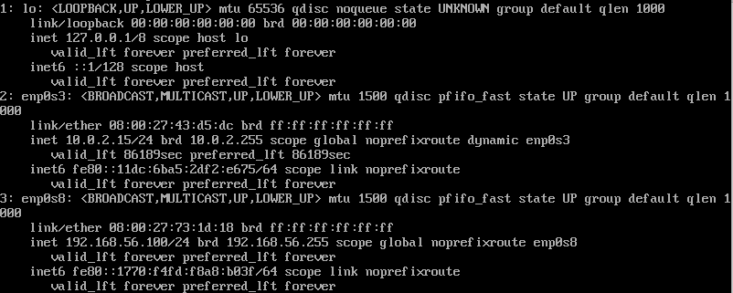
확인 ip addr show
server01

Slide 40

server02

Slide 41

server03

Slide 42
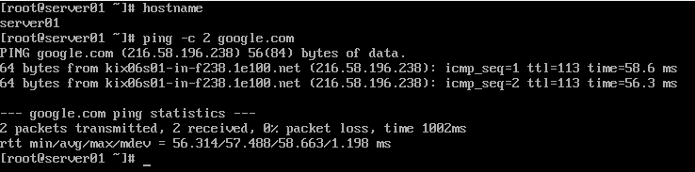
3-3. 재부팅 후 핑 테스트
Action server: all
User: root
Pwd: /root
reboot
ping –c 2 google.com
모든 서버 hostname 변경과 외부 핑 테스트

Slide 43
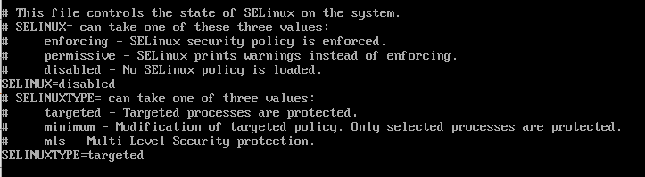
4.SELINUX 해제
Action server: all
User: root
Pwd: /root
vi /etc/sysconfig/selinux
SELINUX=disabled
SELINUXTYPE을 잘못 설정하게 되면 서버 부팅이 안됨 주의!

Slide 44
5.방화벽해제
Action server: all
User: root
Pwd: /root
systemctl stop firewalld.service
systemctl disable firewalld.service
systemctl restart network
firewall-cmd --state
not running

Slide 45
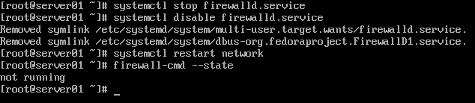
모든 서버 방화벽 해제 확인

Slide 46
6.모듈 설치
Action server: all
User: root
Pwd: /root
yum update
yum install wget
yum install ntp

Slide 47
7.ntp 설정
Action server: all
User: root
Pwd: /root
vi /etc/ntp.conf

Slide 48
[모든 서버]
#server 0.centos.pool.ntp.org iburst
#server 1.centos.pool.ntp.org iburst
#server 2.centos.pool.ntp.org iburst
#server 3.centos.pool.ntp.org iburst
주석처리
[server01]
restrict 192.168.1.0 mask 255.255.0.0 nomodify notrap (주석 해제)
server 127.127.1.0

Slide 49
[server02]
restrict 192.168.1.0 mask 255.255.0.0 nomodify notrap (주석 해제)
server server01
server 127.127.1.0
[server03]
restrict 192.168.1.0 mask 255.255.0.0 nomodify notrap (주석 해제)
server server01
server server02

Slide 50
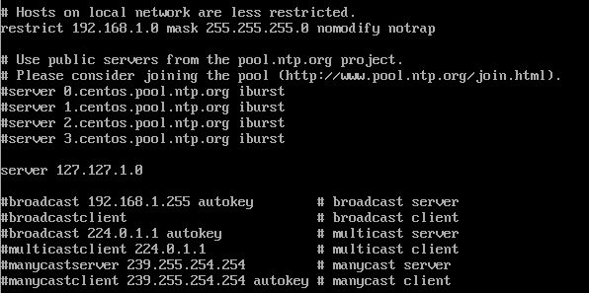
[server01]

Slide 51
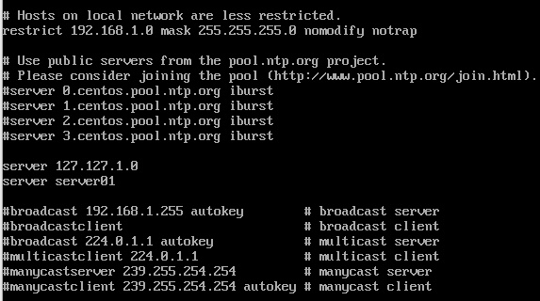
[server02]

Slide 52
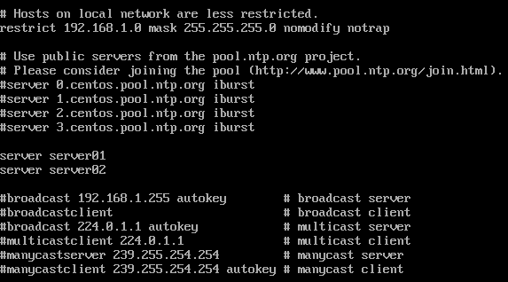
[server03]

Slide 53
7.ntp 등록, 시작, 확인
Action server: all
User: root
Pwd: /root
systemctl enable ntpd
systemctl start ntpd
ntpq -p

Slide 54

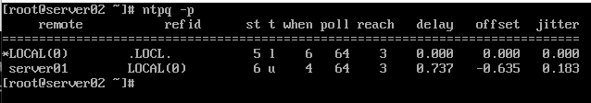
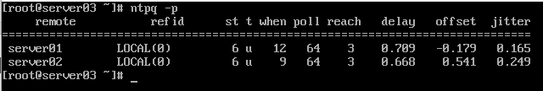
[server01]
[server02]
[server03]

Slide 55
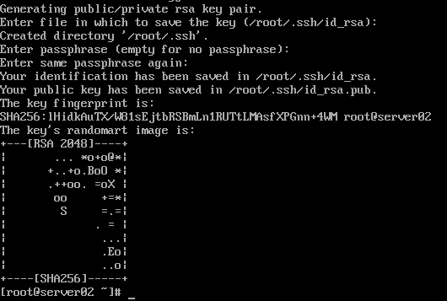
8.ssh 통신
8-1.ssh 키 생성
Action server: all
User: root
Pwd: /root
ssh-keygen
* 계속해서 Enter

Slide 56
8-2.ssh 키 공유
Action server: all
User: root
Pwd: /root
ssh-copy-id –i .ssh/rsa.pub root@server01
ssh-copy-id –i .ssh/rsa.pub root@server02
ssh-copy-id –i .ssh/rsa.pub root@server03
* 툴이 없을 시 yum install –y openssh-clients
* 모든 서버에서 위 명령들 실행해야 함
ssh server01
exit
ssh server02
exit
ssh server03
exit
비밀번호 여부 없이 접속되는지 확인

Slide 57
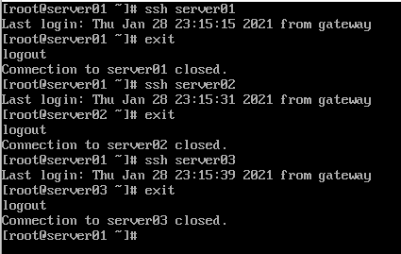
server02, server03에서도 다른 서버들이 접속되는지 확인

Slide 58
9.MobaXterm 시작
MobaXterm: putty, xshell 등과 같은 서버 접속 툴
여러 서버를 한 눈에 보고 작업, sftp를 통해 로컬의 파일들을 편리하게 배포 가능
다운로드 받았던 MobaXterm 시작
(* virtual box의 실행 중인 서버는 끄면 안된다. 끄게 될 시 MobaXterm과도 연결이 끊김

Slide 59
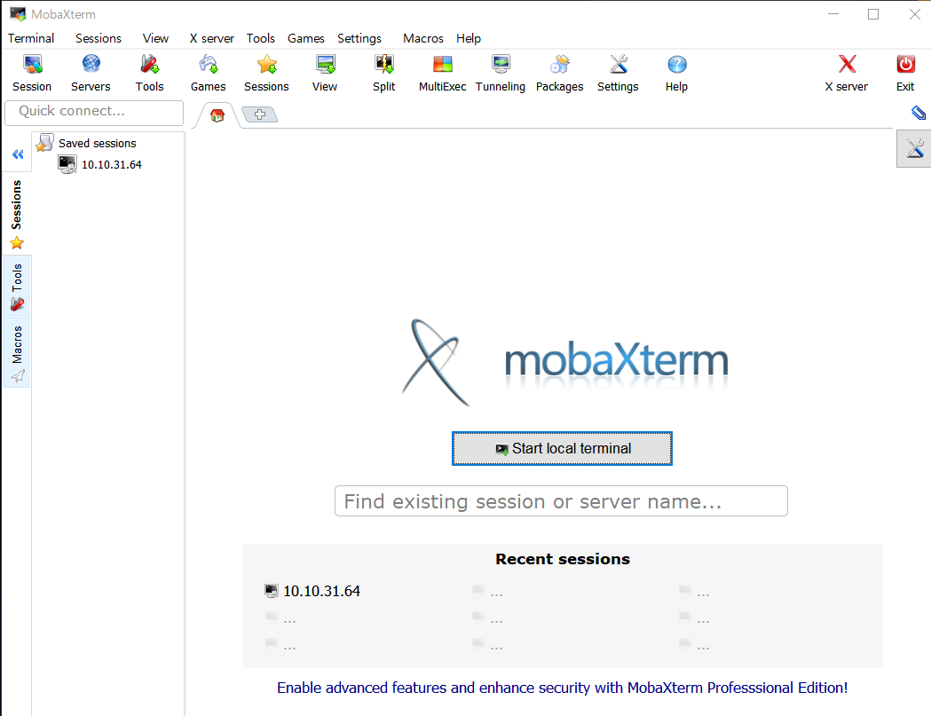
9-1.MobaXterm과 가상서버 ssh 연결
MobaXterm 실행 – 좌측 상단 Session

Slide 60
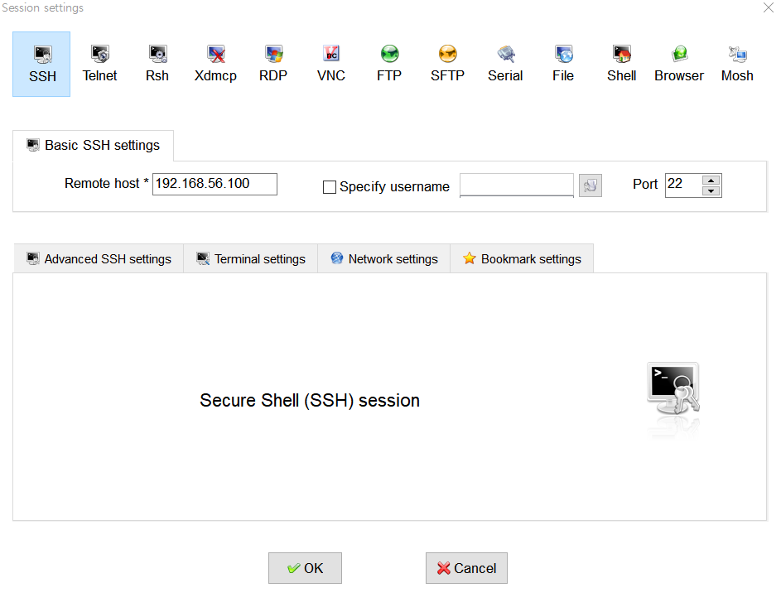
서버 IP 입력 후 OK (* 3대 서버 모두 연결)

Slide 61
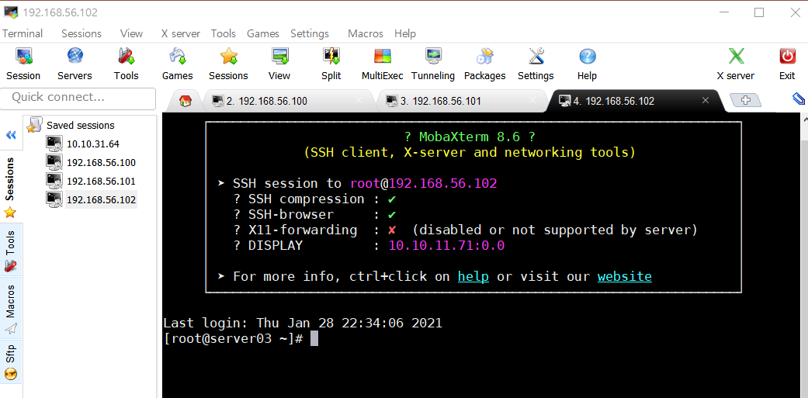
결과
(* 이후 과정들은 MobaXterm으로 작업, virtual box의 서버들은 실행 상태로 유지

Slide 62
10. JDK 배포 및 설정
MobaXterm의 Sftp 기능을 사용해 다운로드 받은 jdk 압축 폴더를 손쉽게 배포
10-1. jdk 설치 여부 확인
Action server: all
User: root
Pwd: /root
java –version #자바 설치 여부 확인
rpm -qa | grep jdk #설치되어 있다면 설치된 jdk 정보 확인
yum remove [현재 jdk]
java –version #삭제되었는지 확인

Slide 63
10-2. JDK 설치 폴더 생성
Action server: all
User: root
Pwd: /root
mkdir –p /opt/apps #폴더 생성
cd /opt/apps
10-3. JDK 압축 파일 옮기기

Slide 64
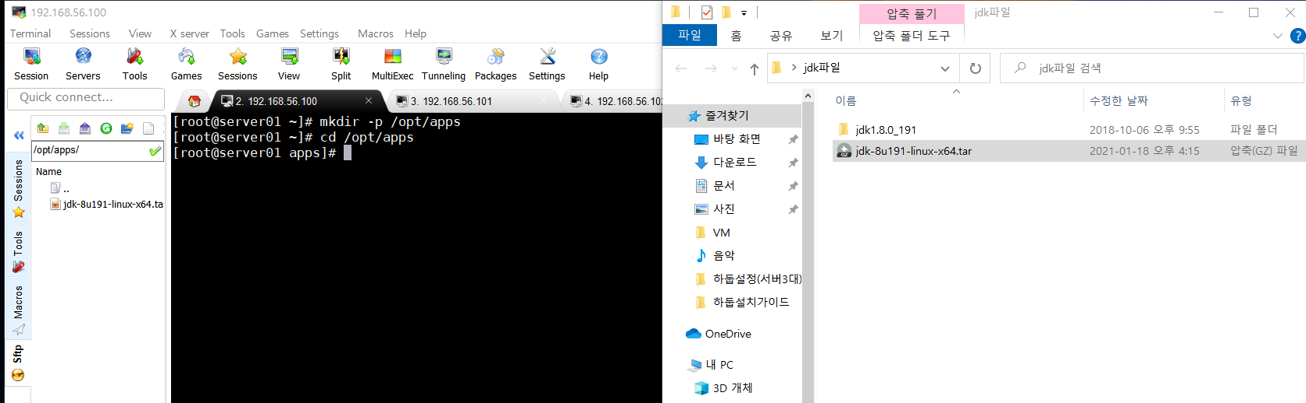
좌측 Sftp 클릭 – 경로 /opt/apps 입력 후 Enter – 다운로드 받은 jdk 압축파일 드래그
(* 모든 서버 동일)

Slide 65
10-4. JDK 압축 해제 및 폴더명 변경
Action server: all
User: root
Pwd: /opt/apps
ls
tar xvfz jdk-8u191-linux-x64.tar.gz #이름에 맞게
ls
mv Jdk1.8.0_191 jdk8 #폴더명 변경, 가독성 위함

Slide 66

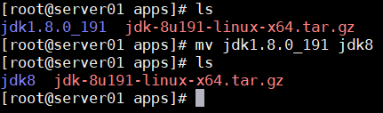

Slide 67
10-5. JDK 환경 변수 설정
Action server: all
User: root
Pwd: /root
cd ~ #root로 경로 변경
vi /etc/profile.d/java.sh
export JAVA_HOME=/opt/apps/jdk8
export PATH=$PATH:$JAVA_HOME/bin #추가 (* ctrl+c 하고 vi 에디터 내에서 shift+insert 하면 붙여넣기 가능)
source /etc/profile.d/java.sh #변경 내역 적용
java –version #자바 실행 확인

Slide 68

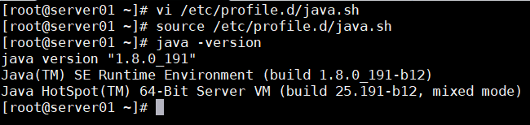
모든 서버 확인

Slide 69
11. 계정 생성 (zookeeper, Hadoop)
Action server: all
User: root
Pwd: /root
adduser zookeeper #계정 추가
passwd zookeeper #비밀번호 설정 (편의상 비밀번호도 zookeeper)
adduser hadoop #계정 추가
passwd hadoop #비밀번호 설정 (편의상 비밀번호도 hadoop)

Slide 70

11-1. HDFS 여러 정보 저장 폴더 생성 및 하둡 계정에게 권한 부여
Action server: all
User: root
Pwd: /root
mkdir /dfs
mkdir /yarn
mkdir /pids
chown hadoop /dfs
chgrp hadoop /dfs
chown hadoop /yarn
chgrp hadoop /yarn
chown hadoop /pids
chgrp hadoop /pids
ls -l

Slide 71
12.zookeeper ssh 통신
12-1.zookeeper 계정 접속
Action server: all
User: root
Pwd: /root
su - zookeeper

Slide 72
12-2.zookeeper ssh키 생성
Action server: all
User: zookeeper
Pwd: /zookeeper/home
ssh-keygen
12-3.zookeeper ssh키 공유
Action server: all
User: zookeeper
Pwd: /zookeeper/home

Slide 73
ssh-copy-id -i .ssh/id_rsa.pub zookeeper@server01
ssh-copy-id -i .ssh/id_rsa.pub zookeeper@server01
ssh-copy-id -i .ssh/id_rsa.pub zookeeper@server01
ssh server01
ssh server02
ssh server03 #각 서버 별 접속 확인
*ssh 배포 과정은 위 root계정 ssh 배포과정과 동일

Slide 74
13.zookeeper 설치
Action server: server01 (* server01에서 선 설치, 파일 수정 후 재압축하여 server02, server03에게 배포)
User: zookeeper
Pwd: /home/zookeeper
wget https://archive.apache.org/dist/zookeeper/zookeeper-3.4.10/zookeeper-3.4.10.tar.gz

Slide 75

13-1.zookeeper 압축 파일 해제
Action server: server01
User: zookeeper
Pwd: /home/zookeeper
tar xvfz zookeeper-3.4.10.tar.gz
ls

Slide 76
13-2.zookeeper config 파일 수정
Action server: server01
User: zookeeper
Pwd: /home/zookeeper
cd zookeeper-3.4.10 #경로 이동
cp conf/zoo_sample.cfg conf/zoo.cfg #파일 복사
vi conf/zoo.cfg #파일 수정
tickTime=2000
initLimit=10
syncLimit=5
dataDir=/home/zookeeper/data
clientPort=2181
maxClientCnxns=0
maxSessionTimeout=180000
server.1=server01:2888:3888
server.2=server02:2888:3888
server.3=server03:2888:3888

Slide 77


Slide 78

13-2.zookeeper 폴더 재압축
Action server: server01
User: zookeeper
Pwd: /home/zookeeper
cd .. #경로 이동 -> pwd home/zookeeper
ls
tar cvfz zookeeper.tar.gz zookeeper-3.4.10 #파일 설정 후 재압축
ls

Slide 79
13-3.zookeeper 재압축 파일 배포
Action server: server01
User: zookeeper
Pwd: /home/zookeeper
scp zookeeper.tar.gz zookeeper@server02:/home/zookeeper #배포
scp zookeeper.tar.gz zookeeper@server03:/home/zookeeper #오류 시 ssh 설정 다시 확인
13-4.zookeeper 재압축 파일 해제
Action server: server02, server03
User: zookeeper
Pwd: /home/zookeeper
tar xvfz zookeeper.tar.gz #server02, server03에서 압축 해제

Slide 80
13-5.zookeeper myid 지정
Action server: all
User: zookeeper
Pwd: /home/zookeeper
mkdir data #data 폴더 생성
cd data #경로 이동
vi myid #id 생성 server01은 1, server02은 2, server03은 3
cd ~ #돌아오기

Slide 81




Slide 82
13-6.zookeeper 서버 실행
Action server: all
User: zookeeper
Pwd: /home/zookeeper
cd zookeeper-3.4.10 #경로 이동
./bin/zkServer.sh start #주키퍼 서버 실행

Slide 83
13-7.zookeeper 서버 상태 확인
Action server: all
User: zookeeper
Pwd: /home/zookeeper/zookeeper-3.4.10
./bin/zkServer.sh status #서버 별 상태 확인
exit #root 계정으로 변경

Slide 84



한 서버는 leader, 두 서버는 follower

Slide 85
14.hadoop ssh 통신
14-1.hadoop 계정 접속(13-7이후 root계정으로 접속해 있어야 함)
Action server: all
User: root
Pwd: /root
su - hadoop

Slide 86
14-2.ssh 키 생성
Action server: all
User: hadoop
Pwd: /home/hadoop
ssh-keygen #ssh 키 생성
14-3.ssh 키 공유
Action server: all
User: hadoop
Pwd: /home/hadoop
ssh-copy-id -i .ssh/id_rsa.pub hadoop@server01
ssh-copy-id -i .ssh/id_rsa.pub hadoop@server02
ssh-copy-id -i .ssh/id_rsa.pub hadoop@server03

Slide 87
ssh server01 #접속 확인
exit
ssh server02
exit
ssh server03
exit
*ssh키 배포 과정은 위 root, zookeeper ssh 배포 과정과 동일

Slide 88
15.hadoop 설치
Action server: server01 (*주키퍼와 마찬가지로 한 서버에서 파일 수정 후 재압축 및 배포
User: hadoop
Pwd: /home/hadoop
wget https://archive.apache.org/dist/hadoop/core/hadoop-3.1.0/hadoop-3.1.0.tar.gz

Slide 89

15-1.hadoop 압축파일 해제
Action server: server01
User: hadoop
Pwd: /home/hadoop
tar xvfz hadoop-3.1.0.tar.gz
ls

Slide 90
15-2.hadoop 설정 파일 경로 이동
Action server: server01
User: hadoop
Pwd: /home/hadoop
cd hadoop-3.1.0/etc/hadoop
15-3.hadoop 파일 설정
(workers, core-site.xml, hdfs-site.xml, mapred-site.xml, yarn-site.xml, hadoop-env.sh
Action server: server01
User: hadoop
Pwd: /home/hadoop/hadoop-3.1.0/etc/hadoop

Slide 91

workers
* 노드로 사용할 호스트명 입력 (하둡2버전에서는 slave 파일명, datanode, nodemanager
vi workers
server01
server02
server03

Slide 92
Action server: server01
User: hadoop
Pwd: /home/hadoop/hadoop-3.1.0/etc/hadoop
core-site.xml
* HDFS와 맵리듀스에서 공통으로 사용할 환경 설정
vi core-site.xml

Slide 93
<configuration>
<property>
<name>fs.defaultFS</name>
<value>hdfs://NNHA</value>
</property>
<property>
<name>ha.zookeeper.quorum</name>
<value>server01:2181,server02:2181,server03:2181</value>
</property>
</configuration>

Slide 94


Slide 95
Action server: server01
User: hadoop
Pwd: /home/hadoop/hadoop-3.1.0/etc/hadoop
hdfs-site.xml
* HDFS에서 사용할 환경 설정
vi hdfs-site.xml

Slide 96
<configuration>
<property>
<name>dfs.client.failover.proxy.provider.NNHA</name>
<value>org.apache.hadoop.hdfs.server.namenode.ha.ConfiguredFailoverProxyProvider</value>
</property>
<property>
<name>dfs.namenode.name.dir</name>
<value>/dfs/namenode</value>
</property>
<property>
<name>dfs.datanode.data.dir</name>
<value>/dfs/datanode</value>
</property>
<property>
<name>dfs.journalnode.edits.dir</name>
<value>/dfs/journalnode</value>
</property>
<property>
<name>dfs.nameservices</name>
<value>NNHA</value>
</property>

Slide 97
<property>
<name>dfs.ha.namenodes.NNHA</name>
<value>server01,server02</value>
</property>
<property>
<name>dfs.namenode.rpc-address.NNHA.server01</name>
<value>server01:8020</value>
</property>
<property>
<name>dfs.namenode.rpc-address.NNHA.server02</name>
<value>server02:8020</value>
</property>
<property>
<name>dfs.namenode.http-address.NNHA.server01</name>
<value>server01:9870</value>
</property>
<property>
<name>dfs.namenode.http-address.NNHA.server02</name>
<value>server02:9870</value>
</property>
<property>
<name>dfs.namenode.shared.edits.dir</name>
<value>qjournal://server01:8485;server02:8485;server03:8485/NNHA</value>
</property>

Slide 98
<property>
<name>dfs.ha.automatic-failover.enabled</name>
<value>true</value>
</property>
<property>
<name>dfs.ha.fencing.methods</name>
<value>sshfence</value>
</property>
<property>
<name>dfs.ha.fencing.ssh.private-key-files</name>
<value>/home/hadoop/.ssh/id_rsa</value>
</property>
</configuration>

Slide 99


Slide 100


Slide 101
Action server: server01
User: hadoop
Pwd: /home/hadoop/hadoop-3.1.0/etc/hadoop
mapred-site.xml
* 맵리듀스에서 사용할 환경 설정
vi mapred-site.xml

Slide 102

<configuration>
<property>
<name>mapreduce.framework.name</name>
<value>yarn</value>
</property>
</configuration>

Slide 103
Action server: server01
User: hadoop
Pwd: /home/hadoop/hadoop-3.1.0/etc/hadoop
yarn-site.xml
* yarn에서 사용할 환경 설정
vi yarn-site.xml

Slide 104
<configuration>
<property>
<name>yarn.nodemanager.aux-services</name>
<value>mapreduce_shuffle</value>
</property>
<property>
<name>yarn.nodemanager.aux-services.mapreduce_shuffle.class</name>
<value>org.apache.hadoop.mapred.ShuffleHandler</value>
</property>
<property>
<name>yarn.nodemanager.local-dirs</name>
<value>/yarn/nm-local-dir</value>
</property>
<property>
<name>yarn.resourcemanager.fs.state-store.uri</name>
<value>/yarn/system/rmstore</value>
</property>
<property>
<name>yarn.resourcemanager.hostname</name>
<value>server01</value>
</property>

Slide 105
<property>
<name>yarn.resourcemanager.address</name>
<value>server01:8032</value>
</property>
<property>
<name>yarn.web-proxy.address</name>
<value>0.0.0.0:8089</value>
</property>
<property>
<name>yarn.application.classpath</name>
<value>
/home/hadoop/hadoop-3.1.0/etc/hadoop,
/home/hadoop/hadoop-3.1.0/share/hadoop/common/*,
/home/hadoop/hadoop-3.1.0/share/hadoop/common/lib/*,
/home/hadoop/hadoop-3.1.0/share/hadoop/hdfs/*,
/home/hadoop/hadoop-3.1.0/share/hadoop/hdfs/lib/*,
/home/hadoop/hadoop-3.1.0/share/hadoop/mapreduce/*,
/home/hadoop/hadoop-3.1.0/share/hadoop/mapreduce/lib/*,
/home/hadoop/hadoop-3.1.0/share/hadoop/yarn/*,
/home/hadoop/hadoop-3.1.0/share/hadoop/yarn/lib/*
</value>
</property>
</configuration>

Slide 106


Slide 107


Slide 108
Action server: server01
User: hadoop
Pwd: /home/hadoop/hadoop-3.1.0/etc/hadoop
hadoop-env.sh
* jdk와 pids경로 설정
vi hadoop-env.sh

Slide 109


[54번째 줄] vi에디터에서 esc로 표준모드 접근 후 원하는 줄번호 입력 후 shift+g하게 되면 해당 행으로 찾아감
export JAVA_HOME=/opt/apps/jdk8/ #주석 해제
[211번째 줄]
export HADOOP_PID_DIR=/pids #주석 해제
모든 설정 후
cd ~ # /home/hadoop 경로로 돌아감

Slide 110

15-4.hadoop 파일 재압축 및 배포
Action server: server01
User: hadoop
Pwd: /home/hadoop
ls
tar cvfz hadoop.tar.gz hadoop-3.1.0 #재압축
scp hadoop.tar.gz hadoop@server02:/home/hadoop #배포
scp hadoop.tar.gz hadoop@server03:/home/hadoop

Slide 111
15-5.hadoop 재압축 파일 해제
Action server: server02, server03
User: hadoop
Pwd: /home/hadoop
ls
tar xvfz hadoop.tar.gz #server02, server03에서 압축 풀기
16.root계정에서 hadoop 환경변수 설정
16-1.root계정으로 이동
Action server: server02, server03
User: hadoop
Pwd: /home/hadoop
exit

Slide 112

16-2.hadoop 환경변수 적용
Action server: all
User: root
Pwd: /root
vi /etc/profile.d/hadoop.sh #하둡 환경변수 수정
export HADOOP_HOME=/home/hadoop/hadoop-3.1.0
export PATH=$PATH:$HADOOP_HOME/bin
export PATH=$PATH:$HADOOP_HOME/sbin
source /etc/profile.d/hadoop.sh #변경사항 적용

Slide 113
16-3.hadoop 실행을 위해 경로 이동
Action server: all
User: root
Pwd: /root
su - hadoop #hadoop 계정으로 접속
cd hadoop-3.1.0 #경로 이동
17.hadoop cluster 실행

Slide 114
17-1.hadoop cluster 실행
Action server: all
User: hadoop
Pwd: /home/hadoop/hadoop-3.1.0
차례대로 실행
format 명령은 초기 실행만, 두 번째 실행부터는 생략, 한 번 더 실행 시 오류 발생 가능성
각 명령어마다 실행하는 서버가 다름 ()참조!
format명령 시 Y/N나오면 대문자 Y로 쓸 것, 대소문자 구별함
./bin/hdfs zkfc -formatZK #(*최초 1회, server01)
./bin/hdfs --daemon start journalnode #(*server01, server02, server03, 저널노드 실행)
./bin/hdfs namenode -format NNHA #(*최초 1회, server01
네임노드 초기화, 연결 안 되는 경우 방화벽 해제 확인)
./bin/hdfs --daemon start namenode #(*server01, 액티브 네임노드 실행)

Slide 115
./bin/hdfs --daemon start zkfc #(server01, 주키퍼 장애 컨트롤러 실행)
./sbin/hadoop-daemons.sh start datanode #(server01, 전체 데이터 노드 실행 daemons s 꼭 붙이기
./bin/hdfs namenode -bootstrapStandby #(server02, 스탠바이 네임노드 포맷
액티브 네임노드의 메타데이터를 스탠바이 네임노드로 복사)
./bin/hdfs --daemon start namenode #(server02, server02에서 네임노드(스탠바이 네임노드)를 실행
./bin/hdfs --daemon start zkfc #(server02, 스탠바이 네임노드용 주키퍼 장애 컨트롤러 실행
./sbin/start-yarn.sh #(server01, yarn cluster 실행)

Slide 116

17-2.hadoop cluster 실행 서버 확인
Action server: all
User: hadoop
Pwd: /home/hadoop/hadoop-3.1.0
jps
[server01]

Slide 117


[server02]
[server03]

Slide 118

17-3.액티브 스탠바이 노드 확인
Action server: server01
User: hadoop
Pwd: /home/hadoop/hadoop-3.1.0
./bin/hdfs haadmin -getServiceState server01 #active
./bin/hdfs haadmin -getServiceState server02 #standby

Slide 119

17-4.사이트 접속
Action server: all
User: hadoop
Pwd: /home/hadoop/hadoop-3.1.0
server01(active)은 활성화 되어있고 서버 접속 가능
[server01 ip:9870] *본 가이드는 192.168.56.100:9870

Slide 120

server02(standby)은 비활성화지만 서버 접속 가능
[server02 ip:9870] *본 가이드는 192.168.56.101:9870
액티브 노드에 문제가 발생하면 스탠바이 노드가 작업을 이어받아 시스템 동작에 문제가 없다 (고가용성:HA)

Slide 121
18.HDFS 확인
Action server: server01
User: hadoop
Pwd: /home/hadoop
cd ~ #/home/hadoop 경로 이동
hdfs dfs -ls / #hdfs 상의 루트 디렉토리 조회
hdfs dfs -mkdir /user #/user 디렉토리 생성
hdfs dfs -mkdir /user/hadoop #/user 디렉토리 하위에 /hadoop 디렉토리 생성
hdfs dfs -mkdir /user/hadoop/conf #/user/hadoop 디렉토리 하위에 /conf 디렉토리 생성
hdfs dfs -put /home/hadoop/hadoop-3.1.0/etc/hadoop/hadoop-env.sh /user/hadoop/conf/
#hadoop-env.sh 파일을 HDFS의 /user/hadoop/conf 디렉토리로 이동
hdfs dfs -ls /user/hadoop/conf #파일 이동 확인

Slide 122

아래와 같이 나온다면 성공

Slide 123

19.맵리듀스 확인
Action server: server01
User: hadoop
Pwd: /home/hadoop
# wordcount 실행
yarn jar /home/hadoop/hadoop-3.1.0/share/hadoop/mapreduce/hadoop-mapreduce-examples-3.1.0.jar wordcount conf output
hdfs dfs -ls /user/hadoop/output/ #wordcount 결과 파일 생성 조회
성공 시 아래와 같은 결과

Slide 124

19-1.워드카운트 확인
Action server: server01
User: hadoop
Pwd: /home/hadoop
hdfs dfs -cat /user/hadoop/output/part-r-00000 #wordcount 결과 확인 (파일의 단어 갯수)
워드카운트까지 출력되었다면 구축 성공!

Slide 125
20.hadoop cluster 종료
Action server: all
User: hadoop
Pwd: /home/hadoop/hadoop-3.1.0
종료는 실행의 역순으로
마찬가지로 명령어마다 실행할 서버가 다름 ()참고
cd hadoop-3.1.0 #경로 이동
./sbin/stop-yarn.sh #(server01, 얀 클러스터 종료)
./bin/hdfs --daemon stop zkfc #(server02, 스탠바이 네임노드용 주키퍼 장애 컨트롤러 종료)
./bin/hdfs --daemon stop namenode #(server02, 네임노드(스탠바이 네임노드) 종료
./sbin/hadoop-daemons.sh stop datanode #(server01, 전체 데이터 노드 종료 daemons s 꼭 붙이기)
./bin/hdfs --daemon stop zkfc #(server01, 액티브 네임노드용 주키퍼 장애 컨트롤러 종료)
./bin/hdfs --daemon stop namenode #(server01, 네임노드(액티브 네임노드) 종료
./bin/hdfs --daemon stop journalnode #(server01, server02, server03, 각 저널노드 종료)

Slide 126



20-1.hadoop cluster 종료 확인
Action server: all
User: hadoop
Pwd: /home/hadoop
jps
정상적으로 종료되었다면 모든 서버에서 jps만 출력됨

Slide 127
21.zookeeper cluster 종료
21-1.주키퍼 계정으로 전환 후 경로 이동
Action server: all
User: hadoop
Pwd: /home/hadoop
exit
su - zookeeper
cd zookeeper-3.4.10

Slide 128



21-2.zookeeper cluster 서버 종료
Action server: all
User: zookeeper
Pwd: /home/zookeeper/zookeeper-3.4.10
./bin/zkServer.sh stop #주키퍼 종료
jps #마찬가지로 jps만 출력되면 정상 종료

Slide 129
ERRORS
DFSZFailoverController 서버가 실행되지 않을 때
zookeeper 서버가 실행 되어있는지 확인
jps 서버가 실행되지 않을 때
-java 설정 확인, 환경 변수 등
권한 거부 에러
-각 계정별 ssh 공유 확인, 방화벽 해제 확인
namenode가 실행되지 않을 때
-hdfs-site.xml 확인
datanode가 실행되지 않을 때
-hdfs-site.xml 확인
resourcemanager, nodemanager가 실행되지 않을 때
-yarn-site.xml 확인
journalnode가 실행되지 않을 때
-hdfs-site.xml 확인

